Slide 1
Account Manager

Slide 2
Authorization
Swager
Auth
Base64
Account:Password

Slide 3
Password To Hash
來源密碼(明碼)
利用 salt 產生
隨機產生
PassWord
(nbyte)
Random Value
(32byte)
seed
Salt
(4byte)
md5 編碼
MD5
(16byte)
MD5
(16byte)
Salt
(4byte)
20 byte hash

Slide 4
Hash To MD5
20 byte hash
利用 salt 產生
來源密碼(明碼)
MD5_0
(16byte)
Salt
(4byte)
Random Value
(32byte)
PassWord
(nbyte)
MD5_1
(16byte)
相同 salt 產生的 MD5_1 要與 MD5_0 相同

Slide 5
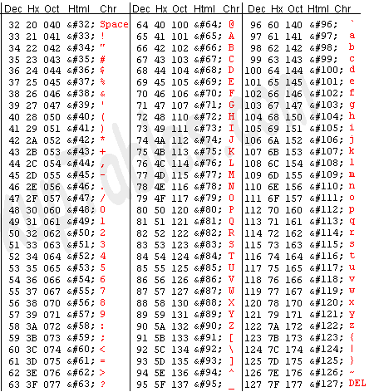
帳號、密碼、權限 規則(1)
密碼
空白鍵、空字元、非英文數字 (X)
特殊符號[0x21-0x7E]、英數 、空白鍵 (O)

Slide 6
帳號、密碼、權限 規則(1)
帳號、權限
空字元、非英文數字 (X)
特殊符號[0x20-0x7E]、英數 (O)

